Slide 1
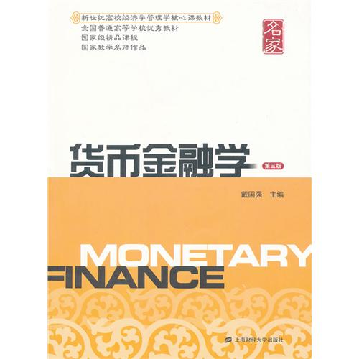
货币银行学
货币政策的
目标与工具
Chapter 17

Slide 2
货币银行学
第十七章 货币政策的目标与工具
教学目的与要求
理解货币政策的最终目标及其含义。
了解货币政策目标之间的矛盾和协调方法。
明确我国现行的货币政策目标。
深刻理解一般性货币政策工具及其运用。
明确货币政策中介目标的含义及其选择标准。
★本章重点分析货币政策的最终目标、货币政策的主要工具、货币政策的操作目标与中介目标
★本章学习难点：
货币政策的最终目标之间的关系。
货币政策的操作目标与中介目标选择及作用。

Slide 3
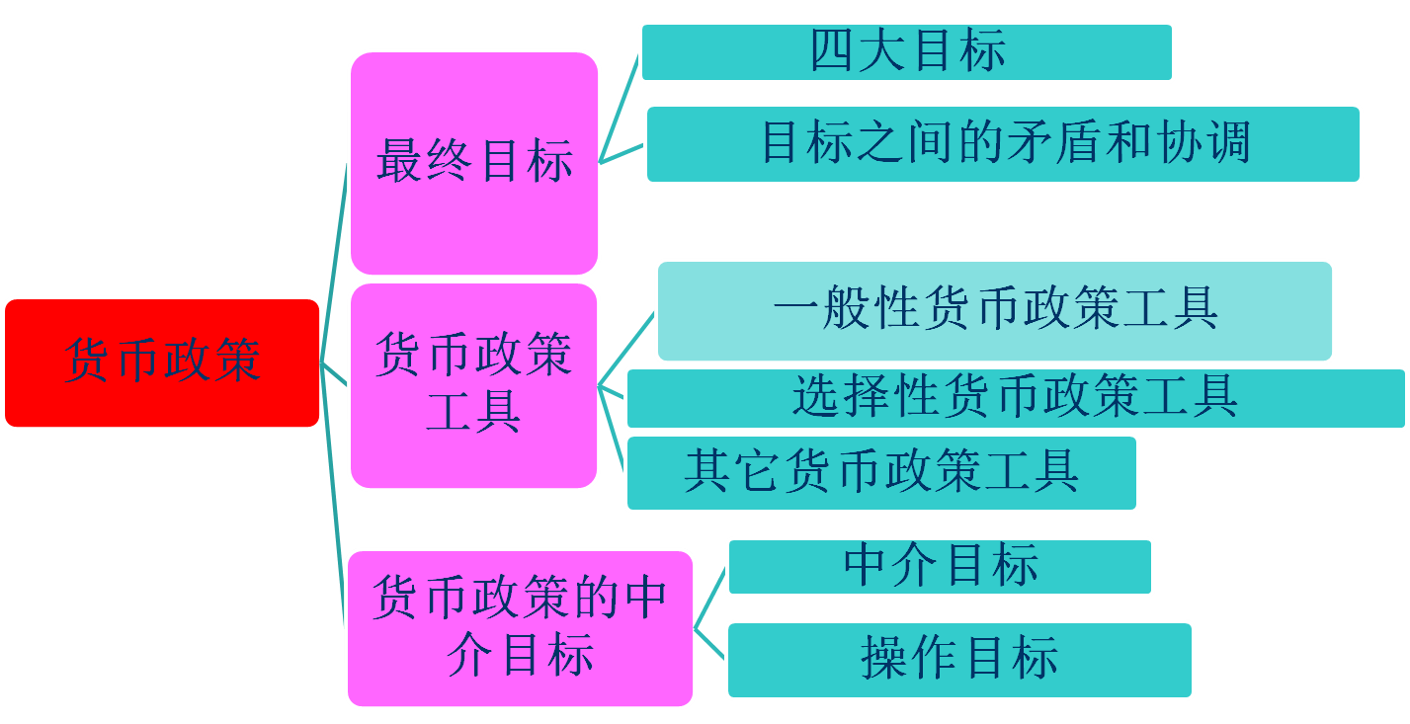
货币银行学
第十七章 货币政策的目标与工具
结构安排

Slide 4

货币银行学
第十七章 货币政策的目标与工具
第十七章 货币政策的目标与工具
第一节 货币政策的最终目标
第二节 货币政策的主要工具
第三节 货币政策的中介目标

Slide 5
货币银行学
第十七章 货币政策的目标与工具
第一节 货币政策的最终目标
第一节 货币政策的最终目标
一、货币政策的最终目标
二、货币政策目标之间的矛盾和协调方法
三、我国货币政策的目标

Slide 6
货币银行学
第十七章 货币政策的目标与工具
第一节 货币政策的最终目标
一、货币政策的最终目标
物价稳定
充分就业
经济增长
国际收支平衡

Slide 7
货币银行学
第十七章 货币政策的目标与工具
第一节 货币政策的最终目标
二、货币政策目标之间的矛盾（1）
货币政策的目标之间充满矛盾，其主要者：
稳定物价与充分就业的矛盾
稳定物价与经济增长的矛盾
稳定物价与国际收支平衡的矛盾
经济增长与国际收支平衡的矛盾

Slide 8
货币银行学
第十七章 货币政策的目标与工具
第一节 货币政策的最终目标
二、货币政策目标之间的矛盾（2）
协调货币政策的目标之间矛盾的主要方法：
统筹兼顾，力求协调。
相机抉择，区别轻重缓急，优先解决当时的主要问题。
政策搭配，如财政政策与货币政策配合运用。

Slide 9
货币银行学
第十七章 货币政策的目标与工具
第一节 货币政策的最终目标
三、我国货币政策的目标
关于我国货币政策目标问题的争论
我国目前货币政策的目标

Slide 10
货币银行学
第十七章 货币政策的目标与工具
第一节 货币政策的最终目标
（一）关于我国货币政策目标问题的争论
单一目标论
单一稳定目标论
单一增长目标论
双重目标论
稳定为主论
增长为主论
相机抉择论
多重目标论

Slide 11
货币银行学
第十七章 货币政策的目标与工具
第一节 货币政策的最终目标
（二）我国目前货币政策的目标
1995年3月18日颁布《中华人民共和国中国人民银行法》，确定了我国货币政策的目标。
货币政策的目标是“保持货币币值的稳定，并以此促进经济的增长”。

Slide 12
货币银行学
第十七章 货币政策的目标与工具
第二节 货币政策的主要工具
第二节 货币政策的主要工具
一般性的货币政策工具
选择性的货币政策工具
其他货币政策工具

Slide 13
货币银行学
第十七章 货币政策的目标与工具
第二节 货币政策的主要工具
一、一般性的货币政策工具
存款准备金政策
再贴现政策
公开市场业务

Slide 14
第十七章 货币政策的目标与工具
第二节 货币政策的主要工具
（一）存款准备金政策
中央银行要求的存款准备金占其存款总额的比例就是法定存款准备金比率。
所谓“存款准备金政策”，是指中央银行通过调整法定存款准备金比率，来影响商业银行的信贷规模，从而影响货币供给的一种政策工具。
提高法定准备金率，限制商业银行信用扩张能力，并使同业拆借利率（如联邦基金利率）上升。
降低法定准备金率，增强商业银行信用扩张能力，并使同业拆借利率下降。

Slide 15
货币银行学
第十七章 货币政策的目标与工具
第二节 货币政策的主要工具
存款准备金政策的优缺点
优点
平等地作用于每家银行（但也可区别对待）。
对商业银行的信贷能力具有强有力的影响。
缺点
可能对实体经济造成较大的冲击，副作用较大。
难以对货币供给实行微调。
超额准备金较少的银行易引发流动性问题。
加大银行经营的不确定性，并加大流动性管理的难度。

Slide 16
货币银行学
第十七章 货币政策的目标与工具
第二节 货币政策的主要工具
（二）再贴现政策
所谓“再贴现政策”，是指中央银行通过提高或降低再贴现率，来影响商业银行的信贷规模和市场利率，以实现货币政策目标的的一种政策工具。
再贴现率的调整影响商业银行的信贷规模，从而影响货币供给。
再贴现率的调整影响市场利率。
再贴现率的变动具有“告示效果”。

Slide 17
货币银行学
第十七章 货币政策的目标与工具
第二节 货币政策的主要工具
再贴现政策的优缺点
优点
可使中央银行发挥最后贷款人的作用。
对一国经济的影响比较缓和，副作用较小。
缺点
中央银行处于被动地位。
告示效果有时会使人们误解中央银行的政策意图，从而作出错误的预期和错误的决策。
在再贴现率一定时，市场利率与再贴现率之间的利差将随着市场利率的变动而变动，从而使再贴现的规模与政策意图背道而驰

Slide 18
货币银行学
第十七章 货币政策的目标与工具
第二节 货币政策的主要工具
（三）公开市场业务
所谓“公开市场业务”，也称“公开市场操作”，是指中央银行在公开市场上买进或卖出有价证券（特别是政府短期债券）来投放或回笼基础货币，以控制货币供给，并影响市场利率的一种政策工具。
中央银行买进证券，将使基础货币增加，利率下降，故属扩张性的货币政策。
中央银行卖出证券，将使基础货币减少，利率上升，故属紧缩性的货币政策。

Slide 19
货币银行学
第十七章 货币政策的目标与工具
第二节 货币政策的主要工具
公开市场业务的优点
中央银行处于主动地位。
具有灵活性，既可大规模调节，也可微调。
可随时作出逆向操作，以及时矫正。
公开市场所调节的是整个银行系统的基础货币总量，这种政策工具的运用符合政策目标的需要。
可立即执行，不存在管理时滞。

Slide 20
货币银行学
第十七章 货币政策的目标与工具
第二节 货币政策的主要工具
一般性货币政策工具
经济形势 政策工具 | 通货膨胀 （AD> AS） | 经济萧条 （AD< AS）
存款准备金政策 | 提高法定存款准备金比率 | 降低法定存款准备金比率
再贴现政策 | 提高再贴现率 | 降低再贴现率
公开市场业务 | 卖出证券，回笼基础货币 | 买进证券，投放基础货币

Slide 21
货币银行学
第十七章 货币政策的目标与工具
第二节 货币政策的主要工具
二、选择性的货币政策工具（1）
证券市场信用控制
证券交易中的信用交易，是指客户交纳一定比例的保证金，经纪人向银行借款后为客户垫付一定比例的资金，以增加证券交易量的交易方式。
中央银行提高保证金比例，则经纪人垫款比例降低，于是，经纪人减少向银行借款。
该工具可在限制证券市场放款的同时，并不因此而紧缩其他经济部门的信用，从而可避免因全面的信用紧缩而导致的经济衰退。

Slide 22
货币银行学
第十七章 货币政策的目标与工具
第二节 货币政策的主要工具
选择性的货币政策工具（2）
不动产信用控制
不动产信用控制是指中央银行对商业银行或其他金融机构的房地产贷款所规定的各种限制性措施。
限制的主要方式：规定商业银行或其他金融机构房地产贷款的最高限额、最长期限、以及首次付款和分期付款的最低金额等。
消费者信用控制
该控制类似于不动产信用控制

Slide 23
货币银行学
第十七章 货币政策的目标与工具
第二节 货币政策的主要工具
三、其他货币政策工具
直接信用控制
信贷配给
流动性比率：商业银行持有的流动资产占总资产的比率。
利率上限
间接信用控制
窗口指导
道义劝告

Slide 24
货币银行学
第十七章 货币政策的目标与工具
第三节 货币政策的中介目标
第三节 货币政策的中介目标
操作目标（近期中介目标）：基础货币、短期利率、存款准备金等变量，较易被政策工具所控制。
中介目标（远期中介目标）：短期利率、长期利率、货币供应量等变量，对最终目标有较直接的影响。
广义的中介目标包含操作目标，即所有介于货币政策工具与最终目标之间的中间变量。

Slide 25
货币银行学
第十七章 货币政策的目标与工具
第三节 货币政策的中介目标
货币政策中介目标的条件
可控性
可测性
相关性

Slide 26
货币银行学
第十七章 货币政策的目标与工具
第三节 货币政策的中介目标
货币政策中介目标之争
凯恩斯学派认为货币供应量是一个内生变量，故主张以利率作为货币政策的中介目标。
货币学派认为，货币供应量是一个外生变量，而且货币政策只能控制货币供应量，而不能控制利率。同时，货币政策也无需通过利率来传导。所以，货币政策的中介目标应是货币供应量，而不是利率。

Slide 27
货币银行学
第十七章 货币政策的目标与工具
本章结束，谢谢观看

